Slide 1
コードクローンに対する
リファクタリング可能性に基づいた
削減可能ソースコード量の調査
○石津卓也¹ 吉田則裕² 崔恩瀞³ 井上克郎¹
¹大阪大学 ²名古屋大学 ³ 奈良先端科学技術大学院大学
Notes:
オープンソースソフトウェアを対象とした集約可能コードクローン量の調査という題目で研究報告をします．

Slide 2
コードクローン
同一または類似した部分を持つコード片[1] ．
主な発生原因：コピーアンドペースト．
コードクローンの修正時に多大な労力．
コードクローンを削減する研究を行っている．
コードクローン
ファイルA
ファイルB
クローンペア
クローンセット
(以下，ＣＳ)
[1]井上克郎, 神谷年洋, 楠本真二. コードクローン検出法.
コンピュータソフトウェア, Vol. 18, No. 5, pp. 47–54, 2001.
Notes:
まず初めにコードクローンについて説明します．
コードクローンとは，同一または類似した部分を持つコード片をことを言います．
コードクローン関係にある2つのコード片をクローンペアといいます。
また、コードクローンの集合をクローンセットと呼びます．
コードクローンの主な発生原因はコピーアンドペーストといわれています．これは同じ処理内容を反復して書く際にコピーアンドペーストを使って書くためと考えられています．
このクローンですが，クローンのコード片を1つ修正すると，他のクローンについても修正を検討する必要があります．
しかし，それは開発者がクローンがどこにあるのか知っている必要があり，開発者にとって負担にかかる作業となります．
そのため，コードクローンの数を減らす取り組みについて研究されています．

Slide 3
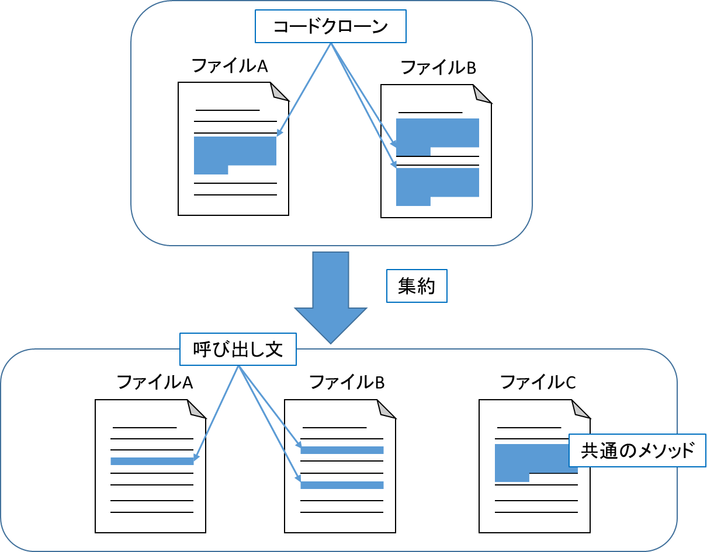
コードクローンの集約
定義：
同一CS内に含まれる処理内容を 1つのメソッドやクラスにまとめること．
Notes:
コードクローンの問題を解決する手法として，集約という手法があります。
これは、同一クローンセット内に含まれる処理内容を1つのメソッドやクラスにまとめることをいいます。
メリットは，ソースコードの行数が削減するということです．
コードクローンが減少をすると余分なソースコードが削減されるため，保守作業にかかる労力が軽減できるという効果が期待できます。

Slide 4
集約のメリット
ソースコード行数削減の可能性．
  コードクローンが減少することで， ソースコードの行数が減少する．
開発者の集約後の保守作業にかかる労力を軽減する効果が期待できる．

Slide 5


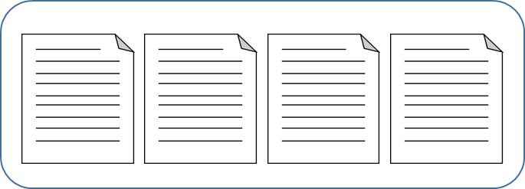
コードクローンの集約サービス(1/2)
①見積り依頼
企業Aの
ソースコード
ソフトウェアの
最適化を行う サービス
集約サービスへ保守作業に労力がかかる ソースコードに対して，次の見積もり依頼がある．
  どのくらいソースコードを保守しやすくなるか．
  いくらくらい費用が掛かるか．
  期間はどの程度かかるか．
Notes:
ビジネスの現場では，どのくらい事前に提示する必要があります。

Slide 6
コードクローンの集約サービス(2/2)
②見積り提示
企業Aの
ソースコード
ソフトウェアの
最適化を行う
サービス
コストや効果の見積もり提示．
  ソースコードの規模やコードクローンの数で判断する．
Notes:
ビジネスの現場では，どのくらい事前に提示する必要があります。

Slide 7
集約サービスの問題と解決案
問題点
顧客への見積もりを事前に提示するのが難しい．
  コードクローン数が多い場合，時間や金銭的コストを 把握するのが難しい．
解決案
指標として削減可能な行数である 削減可能ソースコード量を新たに定義する．
  減少する行数が開発者にとって 直観的な指標になりやすいと考えられる．
Notes:
このようなケースにおいて、集約作業には問題点があります。
それは，多くのコードクローンが検出されてしまった場合、その作業に必要な時間や金銭的コストが把握するのが困難であるということです。
すなわち、どれほどのコードクローンがどのくらいのコストで削減できるのか事前に提示するのが難しいということです。

Slide 8
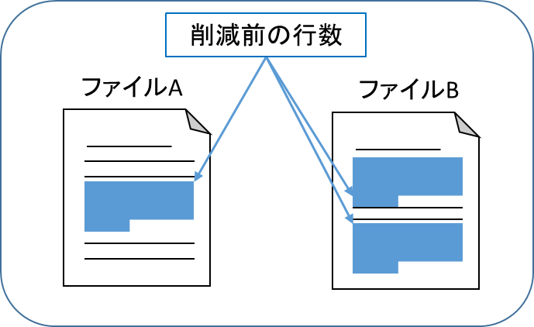
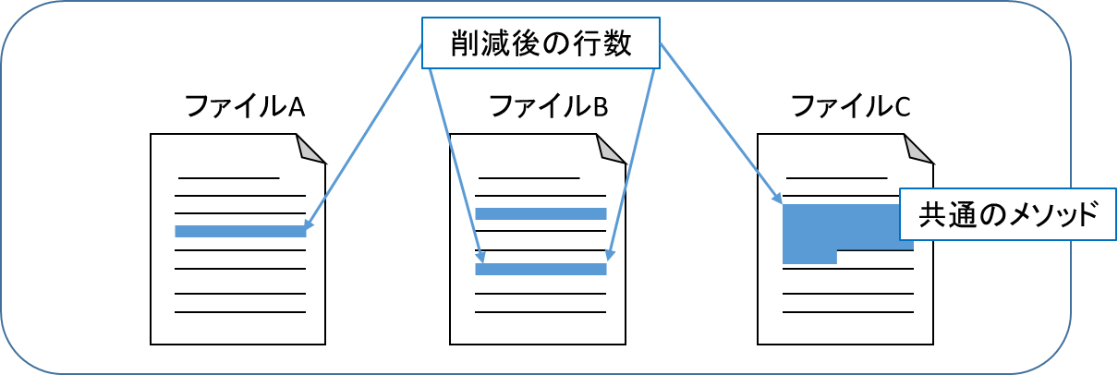
削減可能ソースコード量
定義：
仮に集約によってコードクローンが削減した場合，減少するソースコードの行数．
算出の方針：
削減前の行数と削減後の行数の差．
削減前
削減後

Slide 9
削減可能ソースコード量の2つの課題
検出したコードクローンから 単純には削減可能ソースコード量を算出できない．
  コードクローンのオーバーラップ
  コードクローンの集約可能性

Slide 10

1. コードクローンのオーバーラップ
クローンセット1
クローンセット2
同時には集約できない．
ファイルA
ファイルB
ファイルC

Slide 11
2. コードクローンの集約可能性
全てのコードクローンが集約ができるとは限らない．
  条件付きreturn文などが含まれている．
  クラスの継承関係が複雑である．
  etc.
集約可能の条件が複雑で， 研究対象を単一言語に絞っても困難な課題である．
本研究では，2つの課題を解決しつつ， 削減可能ソースコード量を算出する手法を提案する．

Slide 12
研究概要
削減可能ソースコード量を算出する手法の提案．
  2つの課題を解決する手段．
  本研究での対象言語はJava．
削減可能ソースコード量を算出する手法を 適用した調査．
  オープンソースソフトウェア(OSS)が対象．
  コードクローンが占める行数の内， およそ5%から6%が削減可能であると判明．

Slide 13


削減可能ソースコード量算出手法
STEP2
ソースコード全体
JDeodorant[2]
集約可能なコードクローン 以外を排除する．
STEP1
集約可能なコードクローン
コードクローン検出ツール
CCFinderX
検出されたコードクローン
STEP3
削減可能ソースコード量の算出
オーバーラップしているCSは 組み合わせ問題として処理する．
[2]Nikolaos Tsantalis,Davood Mazinanian, and Giri Panamoottil Krishnan,
”Assessing the Refactorablility of Software Clones,”
IEEE Transactions on Software Engineering,vol41,no.11,pp.1055-1090,November 2015

Slide 14
STEP2 : CSの集約可能性の分類
JDeodorantの集約可能性判定機能
  集約可能性の可否を複数の制約に基づいて判定する．
  クローンペア単位で判定する．
CS単位の判定
  削減可能ソースコード量の算出には CS単位の集約可能性が必要である．
All | すべてのクローンペアが集約可能なCS．
Part | それぞれ1つ以上の集約可能と集約不能の クローンペアが含まれるCS．
Non | すべてのクローンペアが集約不能なCS．

Slide 15
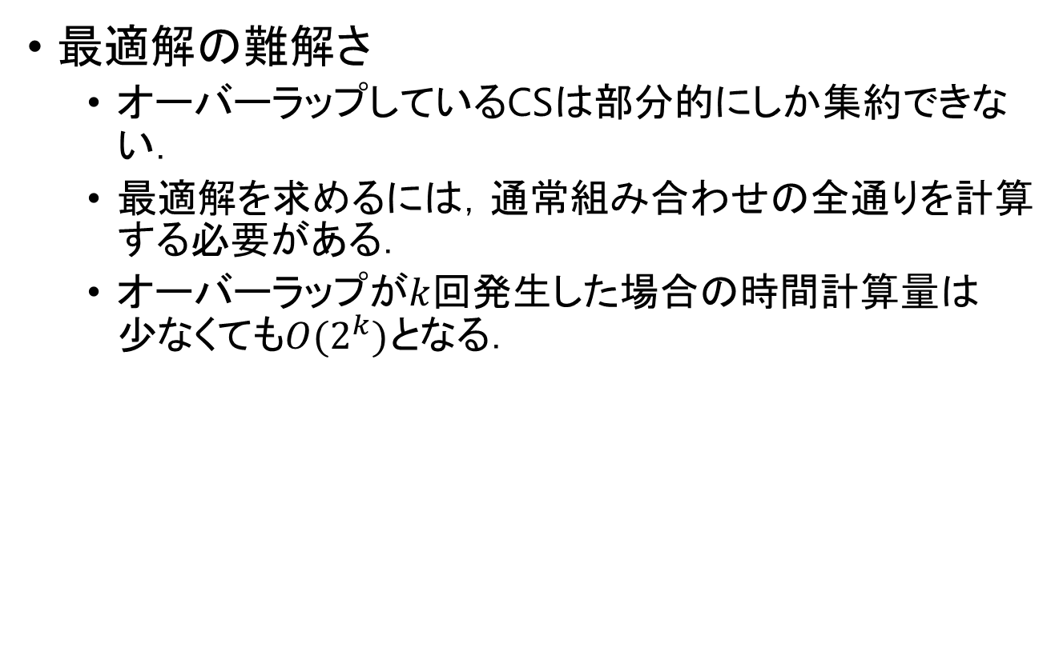
STEP3: オーバーラップに対する 最適解への工夫
最適解の難解さ
  オーバーラップしているCSは部分的にしか集約できない．
  最適解を求めるには，通常組み合わせの全通りを計算する必要がある．
  オーバーラップが$k$回発生した場合の時間計算量は 少$なくてもO(2^{k})$となる．
工夫してできるだけ最適解に近い手法を 適用する必要がある．

Slide 16
STEP3: オーバーラップに対する
メタヒューリスティクス
メタヒューリスティクス
  組み合わせ最適化問題を求めるアルゴリズムの 基本的な枠組みを指す．
  貪欲法
  山登り法
  焼きなまし法
  遺伝的アルゴリズム
1～4から得られる削減可能ソースコード量の差は 僅かであるため，実行時間が少ない貪欲法を選択した[3]．
[3]石津卓也, 吉田則裕，崔恩瀞.井上克郎．メタヒューリスティックを用いた集約可能コードクローン量の推定. 情報処理学会研究報告, Vol.2016-SE-193, No.5, pp.1-8

Slide 17
STEP3: 貪欲法の適用例(1/3)
（前提）オーバーラップの検出と 各CSの削減可能ソースコード量の算出（後述）．
CS
100
削減可能ソースコード量
1
ID
90
80
2
3
70
60
4
5
CS間のオーバーラップ

Slide 18
STEP3: 貪欲法の適用例(2/3)
（1）最も削減可能ソースコード量が大きいID1のCSを候補に加える．
（2）ID1とオーバーラップしているID2,3のCSを候補から除外する．
100
1
90
80
2
3
70
60
4
5

Slide 19
STEP3: 貪欲法の適用例(3/3)
（3）次に候補に加えるべきCSはID4である．
（2）最後にID4とオーバーラップしているID5のCSを候補から除外する．
100
1
90
80
2
3
70
60
4
5

Slide 20
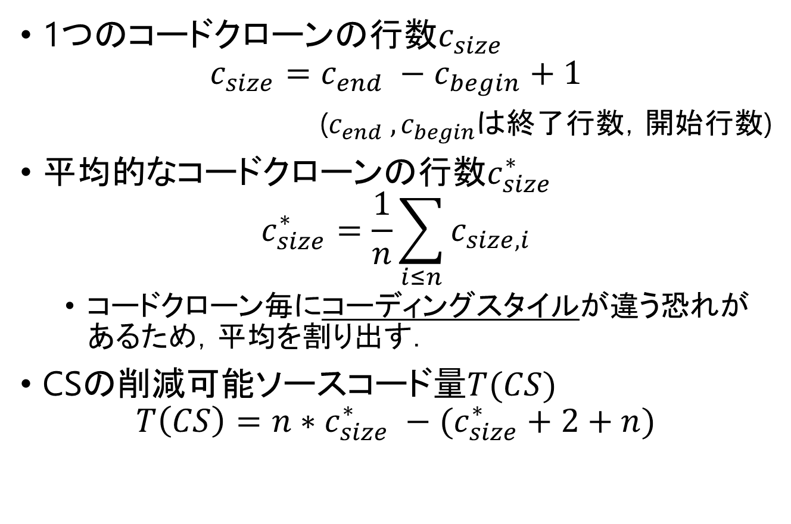
STEP3: CSに対する 削減可能ソースコード量の算出式
1つのコードクローンの行数$c_{size}$
$$c_{size}=c_{end} −c_{begin}+1$$
($c_{end} ,c_{begin}$は終了行数，開始行数)
平均的なコードクローンの行数$c_{size}^{∗}$
$$c_{size}^{∗}=\frac{1}{n}\sum_{i≤n}{c_{size,i}}$$
  コードクローン毎にコーディングスタイルが違う恐れがあるため，平均を割り出す．
CSの削減可能ソースコード量$T(CS)$
$$T\left(CS\right)=n∗c_{size}^{∗} −(c_{size}^{∗}+2+n)$$

Slide 21
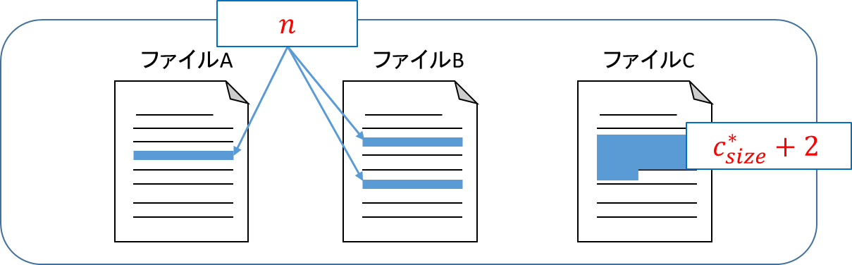
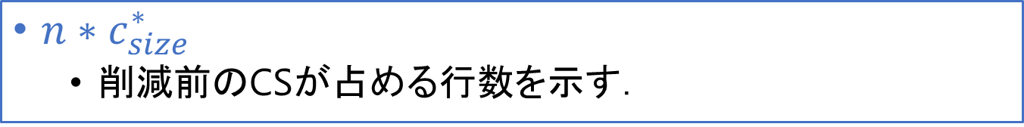

STEP3: CSに対する 削減可能ソースコード量の算出過程
$$T\left(CS\right)=n∗c_{size}^{∗} −(c_{size}^{∗}+2+n)$$
$n∗c_{size}^{∗}$
  削減前のCSが占める行数を示す．
$c_{size}^{∗}+2+n$
  削減後に集約による振る舞いを 保持するための処理に必要な行数を示す．

Slide 22
調査概要
7つのOSSに対して，削減可能ソースコード量 を調査した．
  7つのOSSは研究で参考した論文で対象となっていた．
  表中の行数の単位はkLoC
プロジェクト名 | バージョン | 行数 | コードクローン行数(%)
Apache Ant | 1.10.1 | 268 | 60(22.3)
Columba | 1.4 | 54 | 4.6(8.5)
JMeter | 3.2 | 91 | 5.6(6.1)
JEdit | 5.4.0 | 180 | 1.8(1.0)
JFreeChart | 1.0.19 | 310 | 175(56.4)
JRuby | 1.7.27 | 325 | 61(18.8)
Apache Xerces | 2.10.0 | 238 | 83(34.9)

Slide 23
リファクタリング可能性に基づく 分類
プロジェクト名 | All | Part | Non
Apache Ant | 303(30.1) | 50(5.0) | 652(64.9)
Columba | 37(27.4) | 4(3.0) | 94(69.6)
JMeter | 43(21.4) | 2(1.0) | 156(77.6)
JEdit | 14(25.9) | 1(1.9) | 39(72.2)
JFreeChart | 449(19.4) | 180(7.8) | 1680(72.8)
JRuby | 312(22.3) | 39(2.8) | 1047(74.9)
Apache Xerces | 292(22.3) | 82(6.3) | 937(71.5)
Nonは，集約可能なクローンペアが 含まれていないので除外する．
Partは，集約不可なコードクローンを除外して 集約可能なコードクローンは調査対象に残す．．

Slide 24
調査結果
削減可能ソースコード量
プロジェクト名 | JDeodorantによる 集約可能行数(%) | 削減可能ソースコード量(%)
Apache Ant | 11224(18.7) | 3429(5.7)
Columba | 1394(25.5) | 584(10.7)
JMeter | 1117(17.7) | 385(6.1)
JEdit | 384(18.6) | 136(6.6)
JFreeChart | 30495(15.7) | 9700(5.0)
JRuby | 7708(11.4) | 2161(3.2)
Apache Xerces | 16611(17.4) | 5533(5.8)
削減可能ソースコード量について
コードクローンに含まれる行数のうち， およそ5%から6%が削減可能である．
Notes:
理由；JrubyはPOP数の大きなクローンセットが大きく，その多くがリファクタリング不可に含まれている．
多くは6％前後である．

Slide 25
調査結果
CSの個数の推移
削減可能なCSと判断されるのは 全体のおよそ20%～30%になる．

Slide 26
まとめ
需要が高まるコードクローンの集約を支援する 指標として削減可能ソースコード量を定義した．
削減可能ソースコード量を算出する上で 発生する2つの課題の解決案を提案した．
  オーバーラップはメタヒューリスティックな手法を用いて短時間で課題を解決した．
  集約可能性に対しては，リファクタリングを 支援するツールJDeodorantの機能を利用した．
7つのOSSに対して削減可能ソースコード量を 調査した．
  コードクローン行数のうち，およそ5%から6%が 削減可能であることが判明した．

